Slide 1
Logotip

Slide 2
Uporaba prereza zelenega oreha kot znaka za osnovno šolo ima globok pomen in simboliko. Znak predstavlja večdimenzionalno sporočilo, ki se sklada s temeljnimi vrednotami šole.

Slide 3
Prerez zelenega oreha v lupini postane simbol, ki motivira, navdihuje ter odraža osnovne vrednote in cilje šole: zagotavljati varno in spodbudno učno okolje, ki prispeva k razvoju vsakega posameznika in soustvarja izjemno, z naravo povezano skupnost.

Slide 5
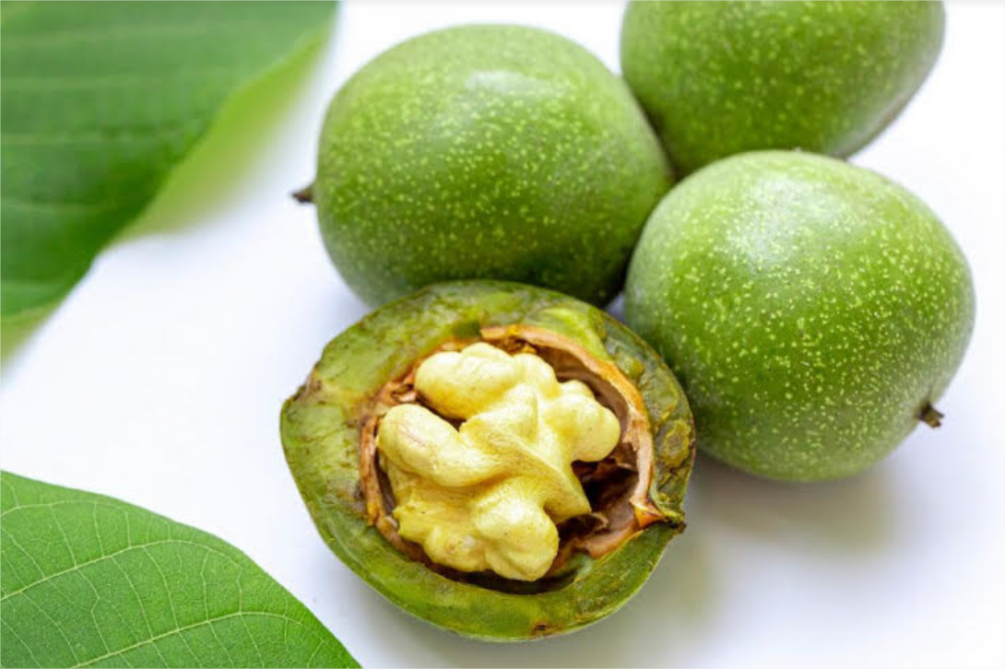

Slide 7
Prvič, prerezan zelen oreh simbolizira rast in razvoj.
Kot oreh, ki raste v svoji zaščitni lupini, tudi učenci šole rastejo v varnem in spodbudnem okolju. To sporoča zavezanost šole k posameznikovemu napredku, učenju in razvoju ter ustvarja občutek zaupanja med učenci, učitelji in starši.

Slide 8
Drugič, edinstvena notranjost oreha poudarja posameznikov potencial.
Vsak oreh ima svoje unikatno jedro, enako kot vsak učenec prinaša svoje edinstvene talente, sposobnosti in darove.
Ta simbolika spodbuja vključujoče okolje, ki ceni različnost in spodbuja posameznikovo identiteto.

Slide 9
Tretjič, lupina, ki varuje orehovo jedro, predstavlja zaščitno in podporno okolje.
Enako kot šola, ki skrbi za učence, da se
lahko brezskrbno razvijajo, ščiti njihovo
rast ter jim nudi znanje in veščine, ki jih
potrebujejo za prihodnost.

Slide 10
Skupaj vse to poudarja šolo kot nekakšno podstat, kjer se rast, unikatnost in varnost združujejo.
Prerez zelenega oreha v lupini
postane simbol, ki motivira,
navdihuje ter odraža osnovne
vrednote in cilje šole: zagotavljati
varno in spodbudno učno okolje,
ki prispeva k razvoju vsakega
posameznika in soustvarja
izjemno, z naravo povezano
skupnost.

